Slide 1
Математика в годы Великой отечественной войны
Работу выполнила Сковородина Надежда
Комсомольский -на-Амуре судомеханический техникум
имени Героя Советского союза В.В. Орехова.
Преподаватель: Ермакова С. И.

Slide 2
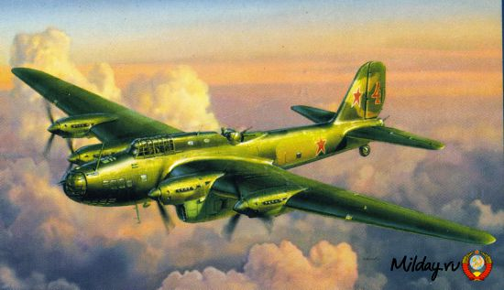
Заслуги учёных в авиации
Достижения блестящих результатов в деле усовершенствования боевых самолетов, позволило А.С. Яковлеву и С.А. Лавочкину создать грозные истребители, Н.Н. Поликарпову и В.М. Петлякову – мощные бомбардировщики.

Slide 3
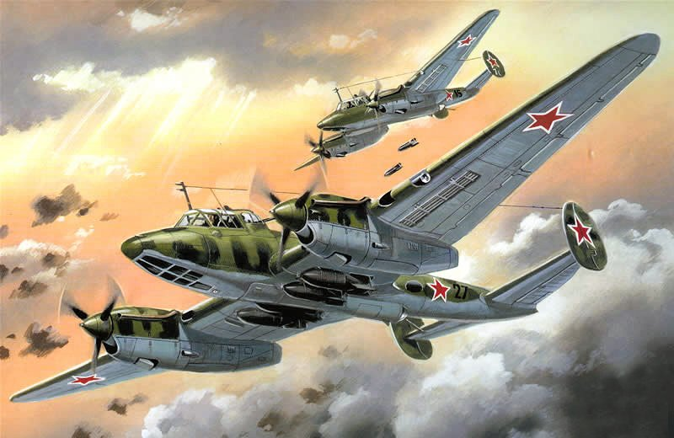
Выдающийся советский математик М.В. Келдыш и возглавляемый им коллектив ученых, исследовали причины возникновения опасных вибраций: флаттер и шимми. Благодаря теории математиков о причинах появления таких чрезвычайно опасных явлений, советская авиационная наука смогла предотвратить возникновения смертельных вибраций в конструкции скоростных самолетов. В результате русская авиация в суровые годы войны не знала случаев поражений и разрушений.

Slide 4
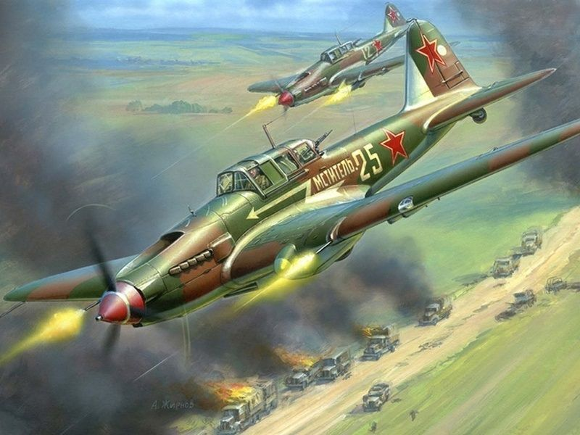
Н.Г. Четаев изучил общую теорию устойчивости движения, проблемы автоматического регулирования, управления летательными аппаратами. Он определил также наилучшую крутизну нарезки стволов орудий. Это обеспечило оптимальную кучность при стрельбе.
В итоге, благодаря бесценным знаниям великих математиков во времена Великой Отечественной Войны, были спасены многие жизни летчиков, военных солдат и боевые машины. Но нам будет трудно представить себе огромную потерю хороших и талантливых людей на войне, которыми мы будем гордиться.

Slide 5
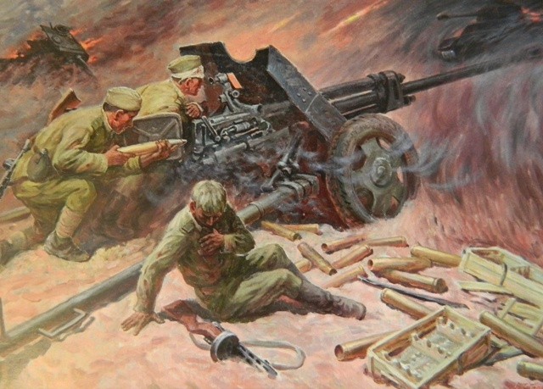
Заслуги математиков в артиллерии
Одна из проблем, занимавшая многих математиков в то время, была проблема исключительной важности: проверка качества больших количеств однородных изделий. Ведь военные действия невозможны без патронов, снарядов, бомб и мин. Причем все это было необходимо в больших количествах.
Выход был предложен математиками. Он состоял в использовании статистических методов контроля, что позволяло при проверке ничтожной доли изделий давать достаточно точные заключения о качестве всей партии. Во время войны ими занимались многие математики, в том числе А.Н. Колмогоров и его ученик Б.В. Гнеденко.

Slide 6
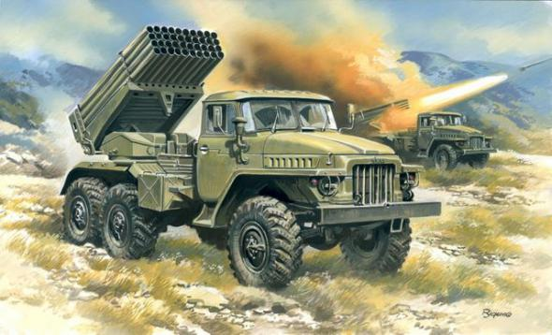
В военные годы было создано победная ракетная установка БМ-13, всем нам знакомое как «Катюша». Во времена войны было не редкость называть военную технику именами. Благодаря «Катюше», русская армия буквально бомбила германские вторжения в ходе войны.

Slide 7
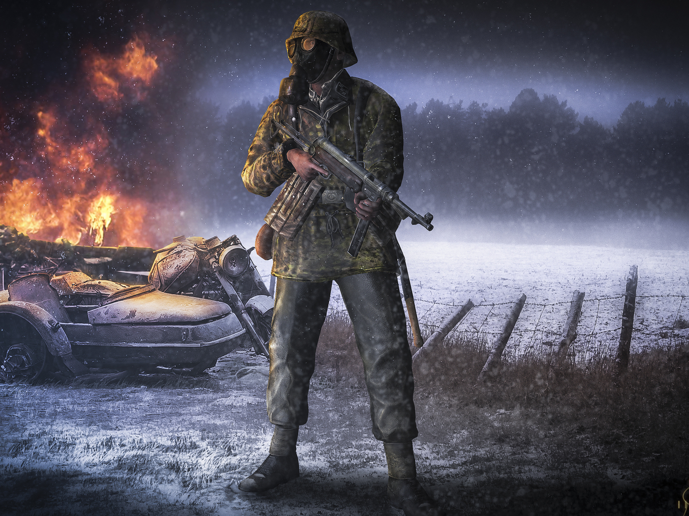
Настоящий научный подвиг совершил Н.Д. Зелинский. Он изобрел противогаз.

Slide 8
В итоге, благодаря бесценным знаниям великих математиков во времена Великой Отечественной Войны, были спасены многие жизни летчиков, военных солдат , а так же боевые машины. Но нам будет трудно представить себе огромную потерю хороших и талантливых людей на войне о которых мы будем помнить, заслугами которых будем гордиться перед отечеством.

